Slide 1

Tek-up Ecole Supérieure Privée de Technologie et d'Ingénierie
Projet NLP
Détection des mots clés et classification des articles Covid
Réalisée par:
Intissar ELAHMER
Maha MAALAOUI
2022 - 2023

Slide 2
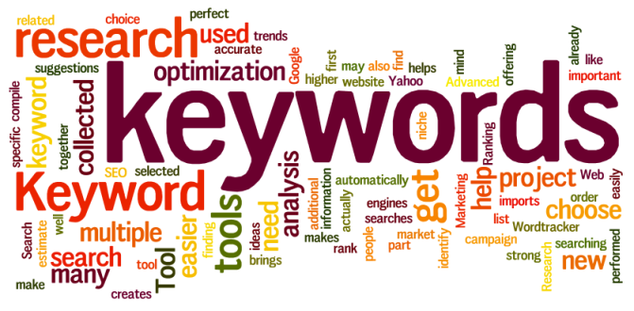

I. Introduction
les mots-clés sont un élément important puisqu'ils représentent le contenu de l'article.
Les mots clés aide lors de recherche des articles.
Permet de classer les articles en fonction de leur domaine.
Notes:
les mots-clés jouent un rôle important pour les article puisqu'ils représentent leur contenu .
de plus les mots clés aide de retrouver les articles lors d’un recherche
Et Ils permet aussi de classer les articles en fonction de leur domaine.

Slide 3
I. Introduction
Utiliser NLP algorithmes pour l’extrait des mots clés et Deep Learning pour classifier les articles a partir de mots clés
Prétraitement de données
Extraction des mots clés
Détection de domaine d’article
Déploiement
Notes:
Donc pour arriver a extracté les mots clés d’un article on va utiliser les methods de nlp et utilieer aussi les methods de deep learning pour classifier les article.
Notre démarrche est de prétraiter premierment les données , puis l’extraction de mots clé et la classification et enfin deployment de notre solution

Slide 4
II. Prétraitement des données
Nettoyage et normalisation des données:
Elimination des « stops words ».
Supprimer les ponctuations.
Convertir en minuscules.
Supprimer les caractères et chiffres spéciaux.
Lemmatisation.
jastrow form ground state wave function fractional quantum hall state topological morphology order zero position electron respect specific electron laughlin state filling fraction odd homogeneous every electron feel zero order position electron although fairly accurate ground state wave function quantum hall state lowest landau level quite known open problem expressing ground state wave function term flux attachment particle em la morphology laughlin state general consideration flux particle relation spherical geometry report novel method determining morphology state based construct almost exact ground state wave function coulomb interaction although form interaction change ground state wave function morphology construct latter irrespective nature interaction electron
Notes:
La deuxieme phase s’agit de nettoyer et normalizer les donner cela inclus :
Elimination des « stops words ».
Supprissions des ponctuations.
Convertir les mots en minuscules.
Supprimer les caractères et chiffres spéciaux.
Lemmatisation rendre un mots a son forme de base.

Slide 5
III. Extraction des mots clés
Model Bag of Words : TF-IDF
1. Création de vocabulaire : fonction CountVectoriser
2. Mesure de la présence de mots de vocabulaire: TF-IDF:
scores de fréquence de mots qui mettent en évidence les mots les plus importants pour le contexte.
3. Trier les vecteurs TF-IDF par ordre décroissant de scores et sélectionner les top 10.
Notes:
Pour l’extraction des mots cles on a utiliser 3 method tfidf , spacy et yake
En commense par tf idf et model bag of words
Premiere etape de model est la creation de vocabulaire de mots cela est avec function count vectorise
2 em étape est de calculer les score tf idf
Puis on a ordonner les score en ordre croissantede tf idf et selectionner les 10 top score comme keywords.

Slide 6
III. Extraction des mots clés
SpaCy :
bibliothèque open-source pour traitement et l’analyse des données dans le NLP.
offre des modèles avec des vocabulaire pré-trainé qui permettent l’extraction des mots clé.
Yake :
Yet Another Keyword Extractor est une approche non supervisée pour l’extraction automatique de mots-clés à l’aide de Text Features.
Notes:
Les 2 autre method on a utuliser des Pre-trained Model de bibliotheque spacy et on a utuliser method de yake pretrainer pour l’extraction des mots cles.

Slide 7
IV . Classification
Base de données:
Titre
Résumer
Labels
20 000 lignes
Concaténation de champs titre et Résumer.
Word count : nombre moyen de mots est 212 mots par abstract + titre
Classification binaire: Covid ou Non Covid
Notes:
Apres extraction des mots clés , on va classifier les articles en article qui porte sur covid ou non
pour cela on a construit une base de donner qui contient 3 columuns titre resume et labels et elle comporte 20 milles lignes
Pour améliorer la perfermance on a concatener les titre des articles et leur resumer
Puis on a fait un word count pour savoir la distribution des mots par echantiollon on a trouver que nombre moyens de mots par ligne est 212
et on va utiliser cette base de donnee pour faire une classification binaire Covid ou Non Covid

Slide 8
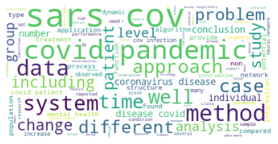
IV . Classification
les mots les Plus fréquents
Notes:
D’après en fait une exploitation de données , on a fait une visualization sur les mots les plus fréquente dans la notre base en utilisant le word cloud

Slide 9
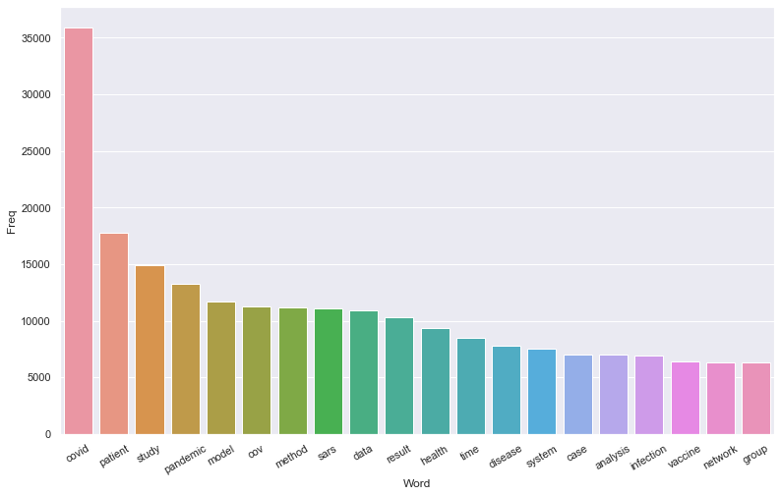
IV . Classification
les uni-grams les plus fréquentes
Notes:
De plus a l’aide de function count vectorise on a construit notre vocabulaire de mots de notre base de données et on a visualizer les mots simple les plus fréquentes.

Slide 10
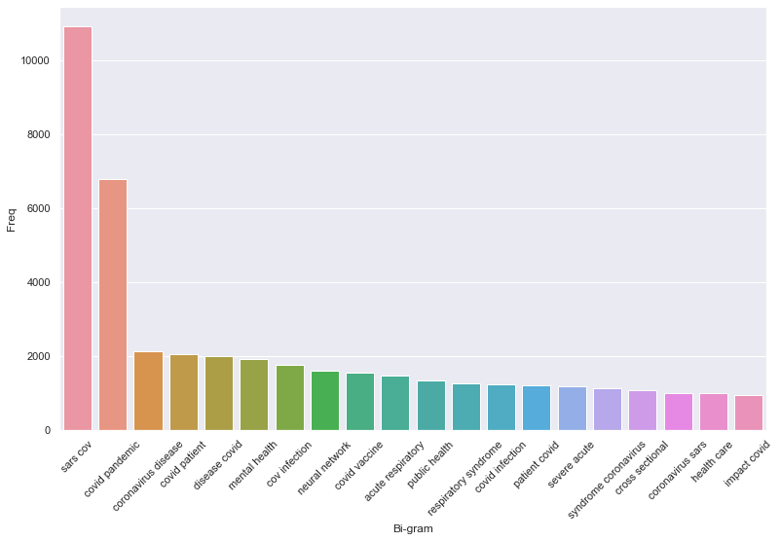
IV . Classification
Les bi-grams les plus fréquentes
Notes:
Aussi compainison de deux mots les plus frequentes

Slide 11
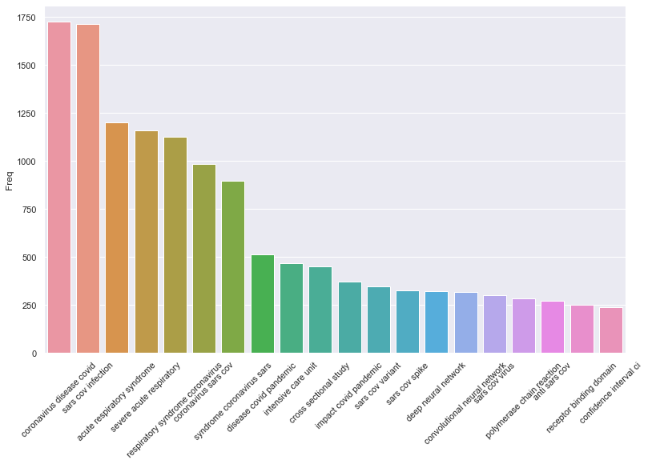
IV . Classification
les tri-grams les plus fréquentes
Notes:
compainison de trois mots les plus frequentes

Slide 12
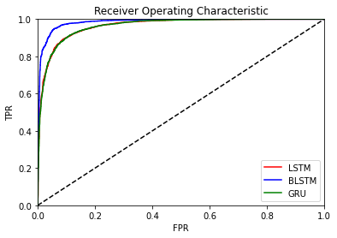
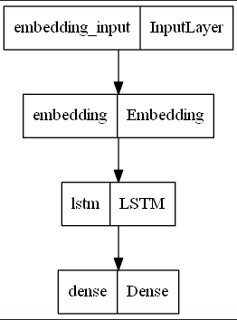
IV. Classification
Accuarcy Score
LSTM: 0.94
BLSTM : 0.98
GRU: 0.95
Notes:
Apres on a construit 3 model de deep learning LSTM BLSTM GRU par example la architecture de model LSTM il est compose d’un input layer embedding layer lstm layer un output layer
on a compare la performance de ces 3 model et on a trouver les perfermances suivante
pour LSTM 0.94 BLSTM 0.98 GRU 0.95
On a aussi utilizer courbe de ROC pour comparer les model
Et donc on peut constate que model BLstm est le plus perfermante pur cela on a le choisi pour le deployement

Slide 13
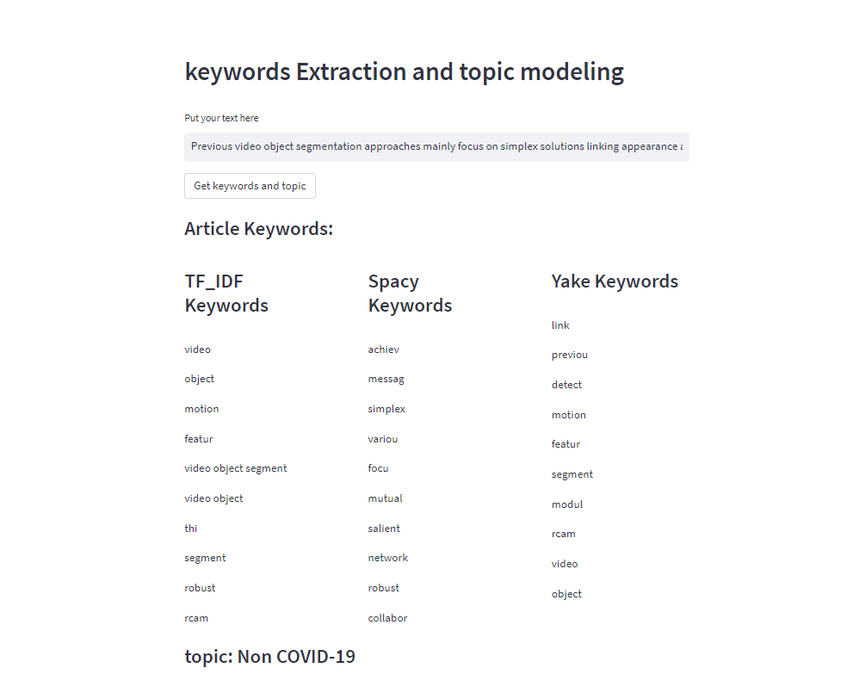

V. Déploiement
Notes:
Derniérement le deployment de notre solution avec streamlit et maintenant on passa au demo de notre application

Slide 14
THANK YOU !

